Slide 1
Описание модели образовательной инфраструктуры
МКОУ «Кордюковская СОШ»
Городской округ Верхотурский

Slide 2
Подпрограмма «Усовершенствование материально- технической базы школы»
ЦЕЛЬ: Создание условий для образовательного процесса -оснащение материально-технической базы спортивного зала современным спортивным, туристическим, игровым оборудованием, тренажерами для обеспечения возможности каждому учащемуся повысить спортивные достижения, укрепить здоровье.

Slide 3
Инфраструктура. Анализ ситуации
Капитальный ремонт спортивного зала на сумму
6 919 040,00 руб.
Закуплено оборудования на сумму 7 685 603,67 руб:
Спортивный инвентарь;
Спортивное оборудование;
Лыжи;
Тренажеры;
Комплекты и игровые наборы;
Спортивные велосипеды и комплектующие;
Винтовки и мишени;
Системы хранения и мебель.

Slide 4
Массовый спорт. Направления развития
Организация массовых занятий спортом и пропаганда здорового образа жизни
Подготовка и мотивация кадров
Модернизация существующей и создание современной спортивной инфраструктуры в шаговой доступности

Slide 5
Задачи для развития спорта:
Развитие школьного спорта;
Популяризация физической культуры и здорового образа жизни;
Вовлечение всех категорий учащихся в занятия спортом;
Обеспечение доступа на спортивный объект.

Slide 6
Механизмы реализации
1.Организация спортивного контента в спортивном зале: тренировки в вечернее время, занятия спортом во время каникул, организация спортивного досуга учащихся;
2. Организация и проведение региональных и муниципальных физкультурных мероприятий и спортивных мероприятий;
3. Развитие туризма;
4. Развитие велоспорта.
5. Участие во внедрении физкультурно-спортивного комплекса «Готов к труду и обороне (ГТО)»

Slide 7
Ежегодные массовые физкультурные муниципальные мероприятия в спортивном зале МКОУ «Кордюковская СОШ»:
Лыжня России;
Зимний полиатлон;
Кросс наций.

Slide 8
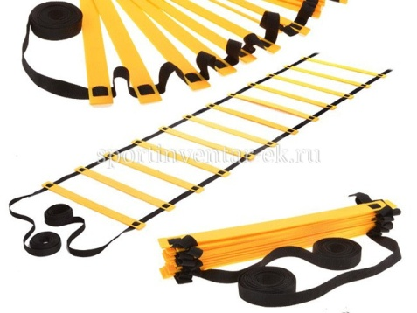
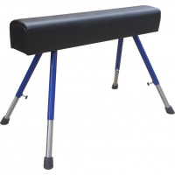
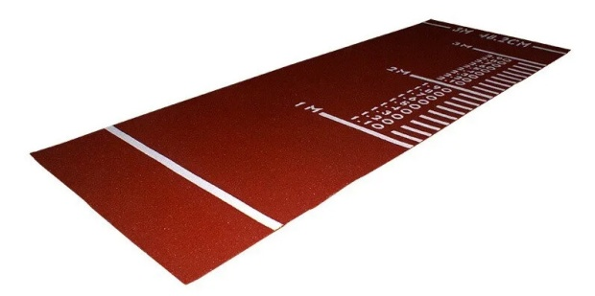
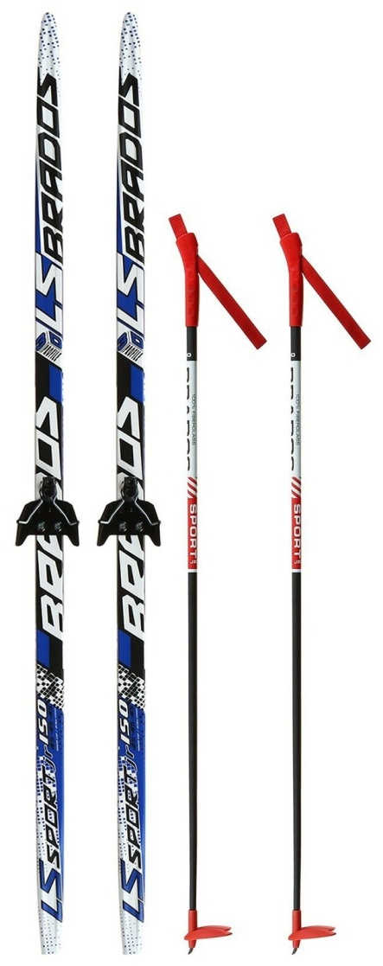
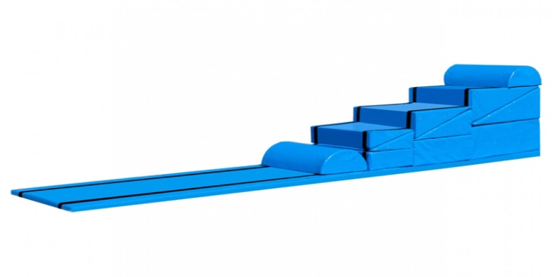
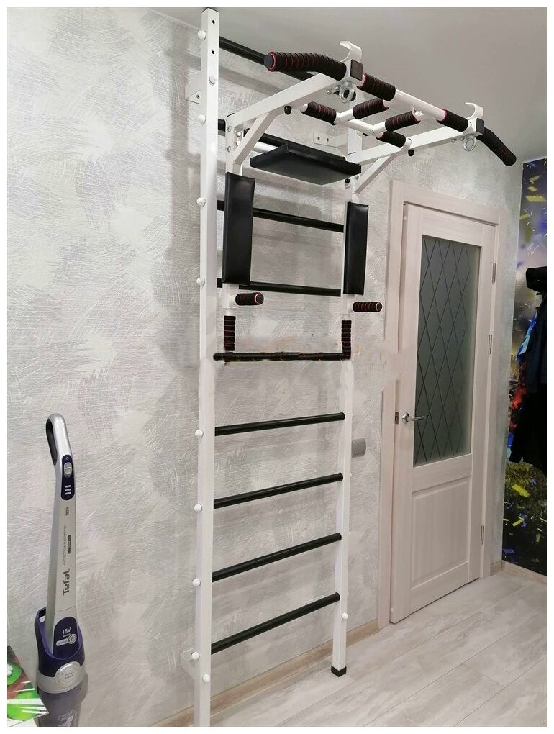
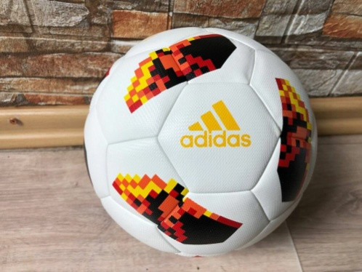

Slide 9
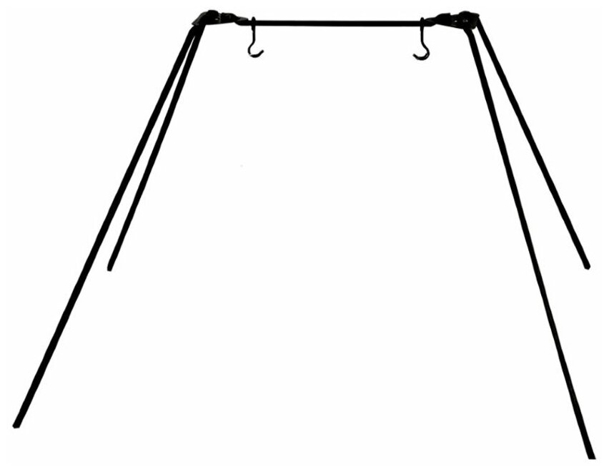
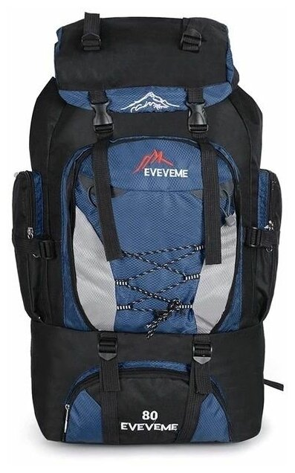
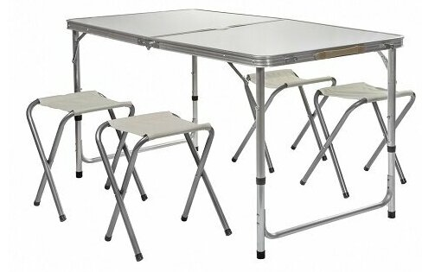
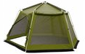
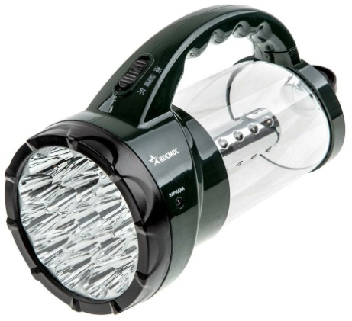
Туристическое оборудование

Slide 10
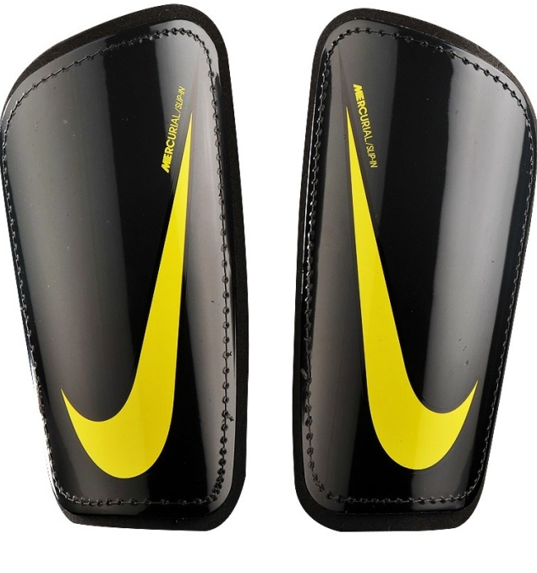
Спортивная форма

Slide 11
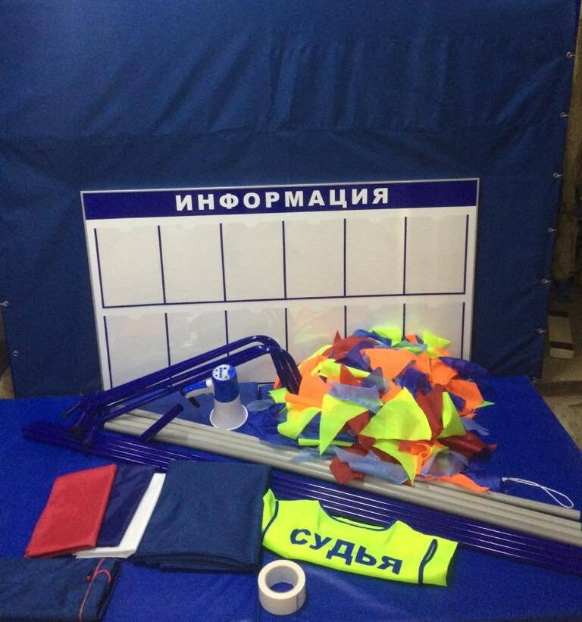
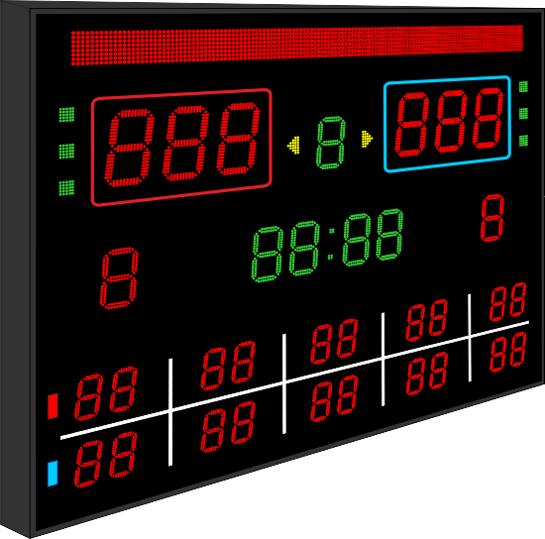
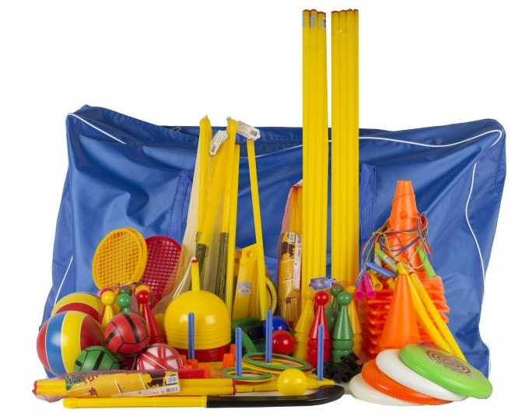
Игровые наборы и судейский комплект, табло

Slide 12
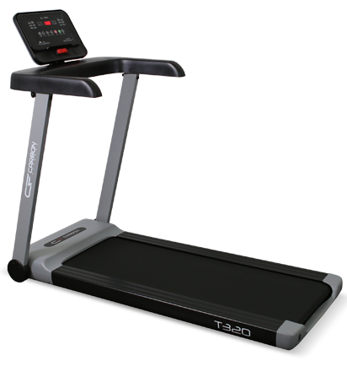
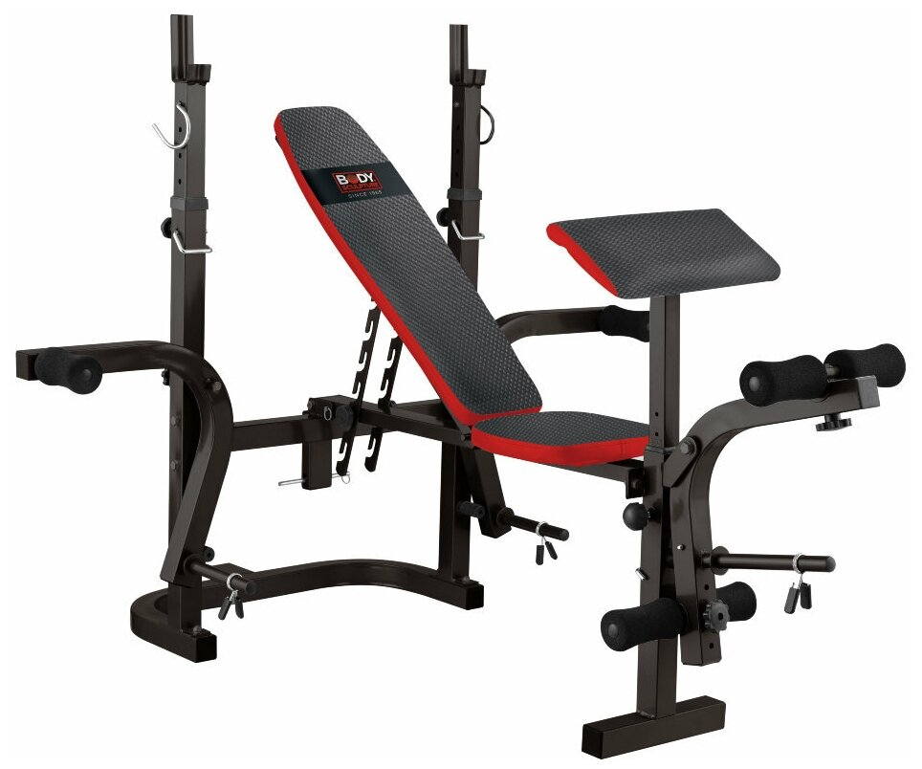
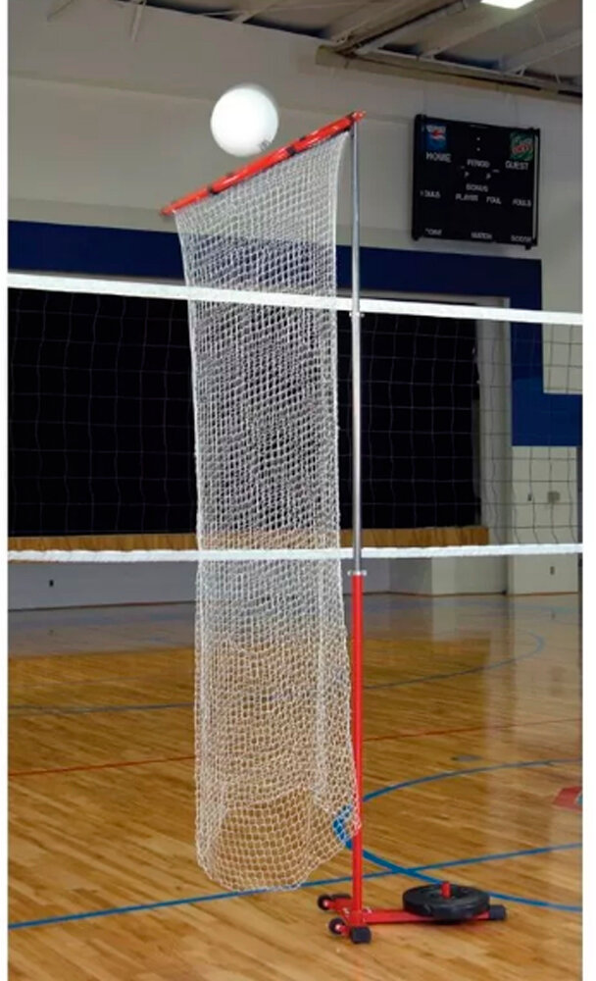
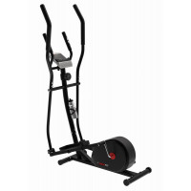
Тренажеры для тренажерного зала

Slide 13
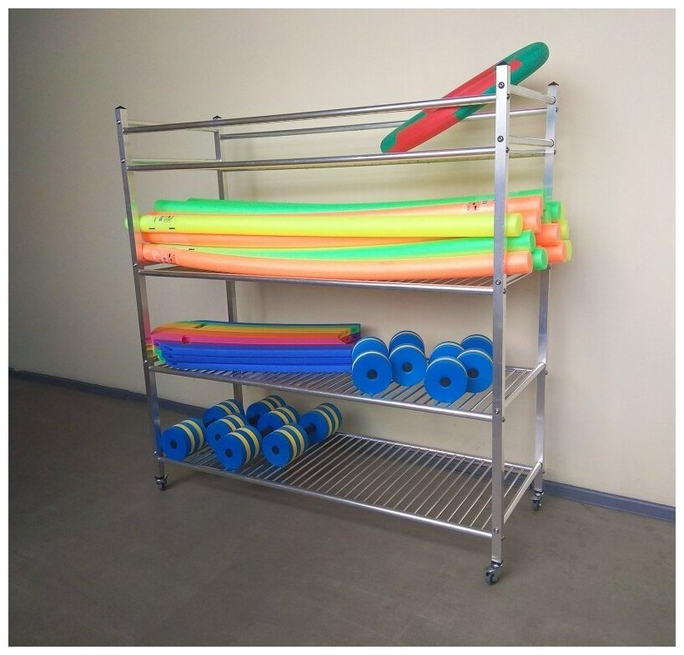
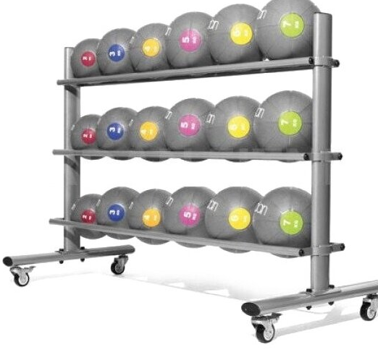
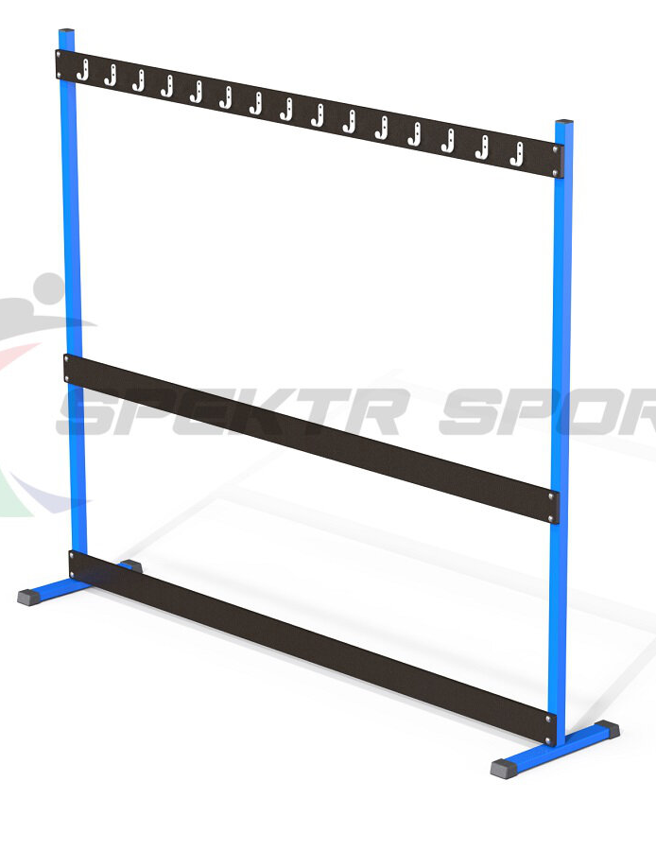
Системы хранения инвентаря, лыж, лыжных ботинок

Slide 14
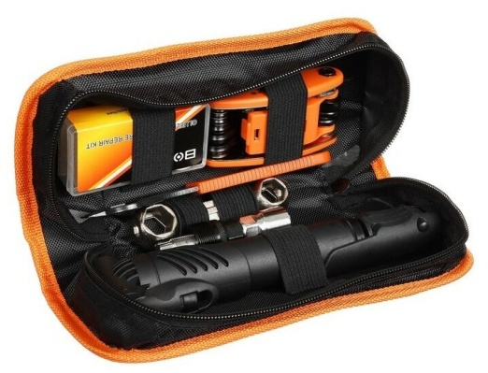
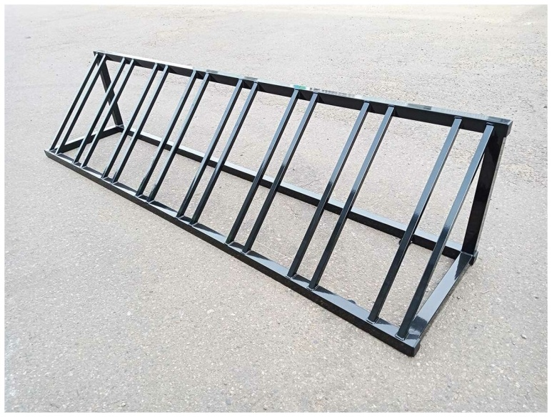
Развитие велоспорта, участие в велопробегах, в конкурсе «Безопасное колесо»

Slide 15
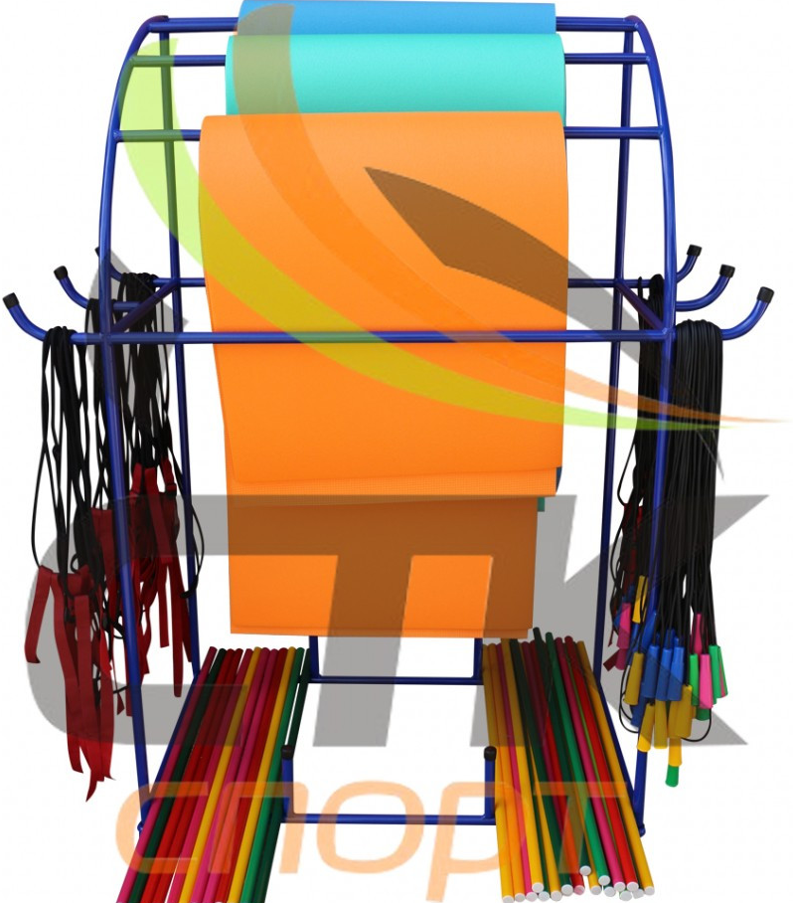
Возможность массового участия в спортивных мероприятиях

Slide 16
Ожидаемые результаты:
Повышение спортивных достижений, укрепление здоровья;
Переход к реализации подпрограммы «Школа-территория здоровья».

